Slide 1
Lage national
09. April 2021

Slide 2
Überblick Kennzahlen
Bestätigte Fälle |  |  | 7-Tage-Inzidenz (7-TI) |  |  |  | Impfmonitoring (Stand 08.04.2021) |  | DIVI-Intensivregister (Datenstand 08.04.21)
Gesamt¹ | aktive Fälle² |  | Gesamt-Bevölkerung |  | Anzahl Kreise mit 7-TI > 50/ 100.000 EW |  | Anzahl Impfungen seit dem Vortag⁴ |  | Veränderung, Fälle in intensivmedizinischer Behandlung
+25.464 | +9.000 |  | 110 |  | +7 |  | 1. Impfung: + 564.971 |  | +35
(2.956.316) | [ca. 230.800] |  | Fälle/100.000 EW |  | [393/412] |  | 2. Impfung: + 91.386 |  | [4.474]
Genesene³ | Verstorbene¹ |  | 60-79 Jahre | 80+ Jahre | Anzahl Kreise mit 7-TI > 100/ 100.000 EW |  | Anzahl Geimpfter insgesamt mit einer/zwei Impfung/en und Anteil an Bevölkerung⁴ |  | Auf ITS verstorben zum Vortag
+16.200 | +296 |  | 72 | 55 | +23 |  | N1: 11.515.936 (13,8%) |  | +118
(ca. 2.647.600) | (78.003) |  | Fälle/100.000 EW |  | [224/412] |  | N2: 4.737.605 (5,7%)

Slide 3
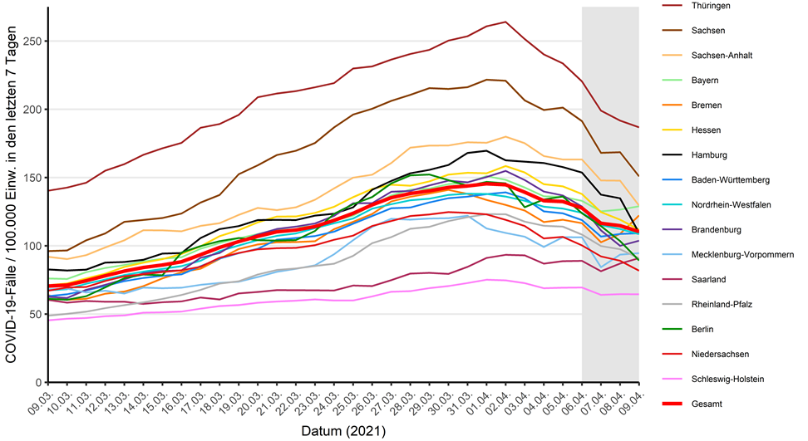
Verlauf der 7-Tage-Inzidenz der Bundesländer

Slide 4
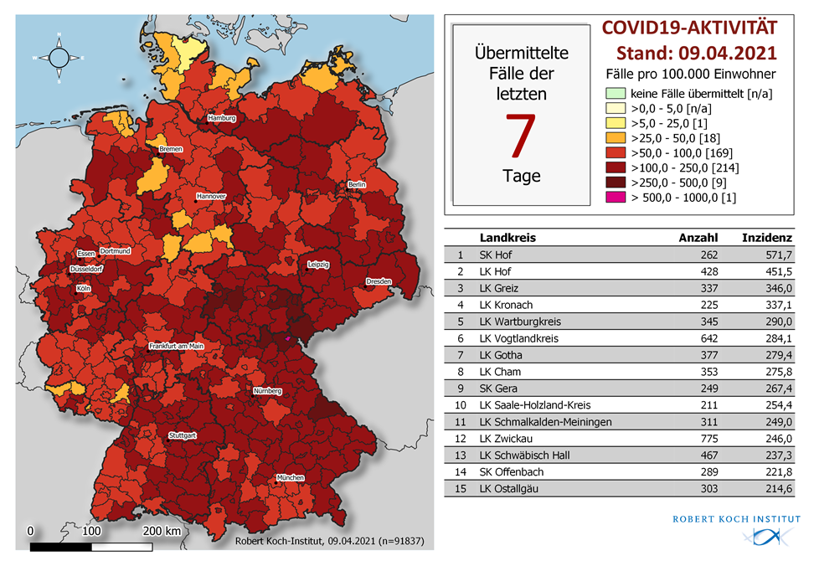
Geografische Verteilung 7-Tage-Inzidenz nach Landkreis, N=91.837 (COVID-19)

Slide 5
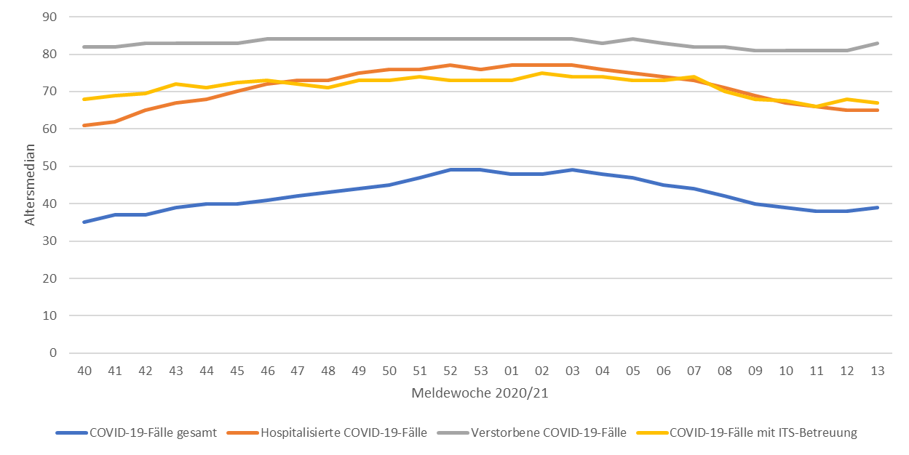
Altersmedian COVID-19-Fälle, Hospitalisierte, Verstorbene nach Meldewoche

Slide 6
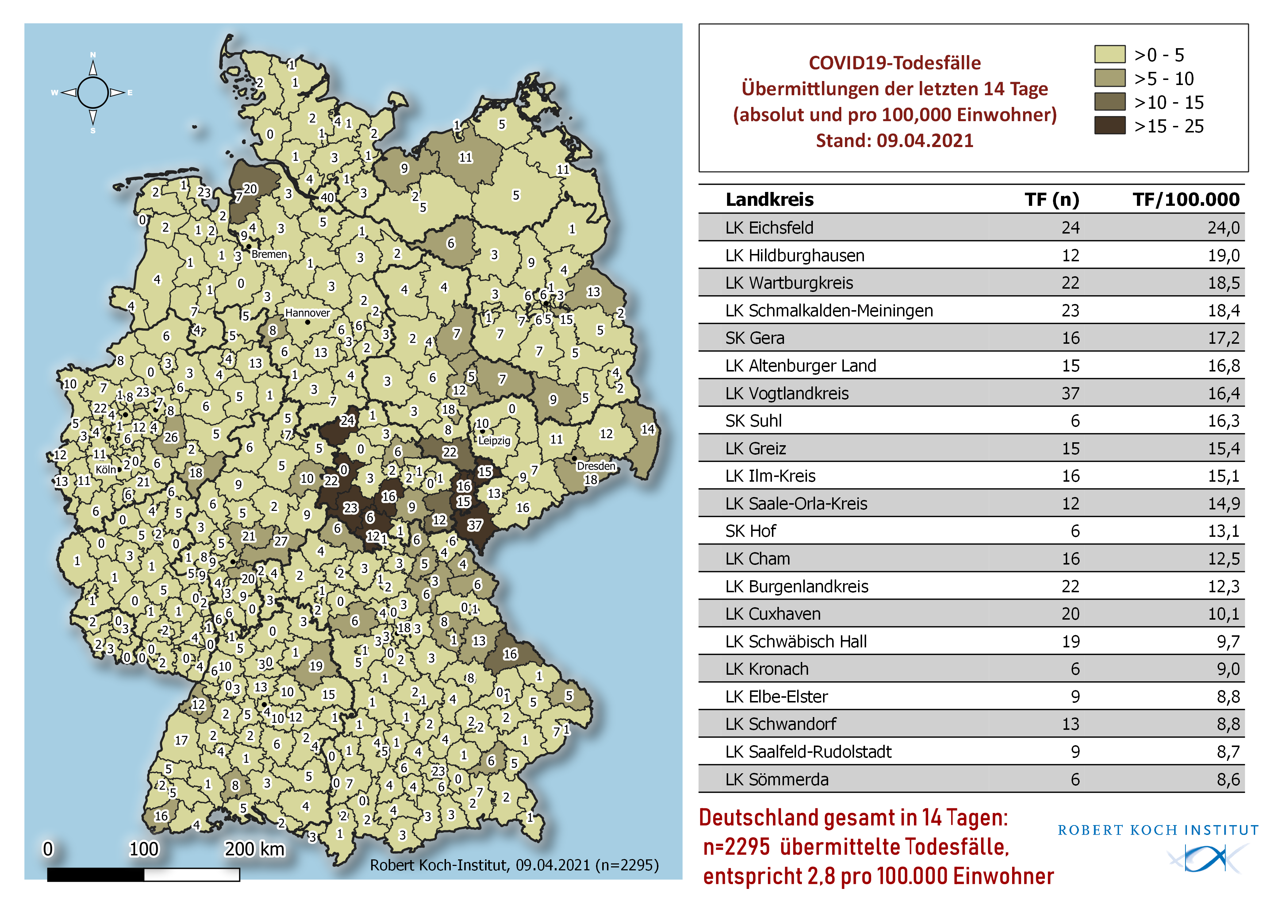
Todesfälle je 100.000 Einwohner in den letzten 14 Tagen nach Landkreis

Slide 7
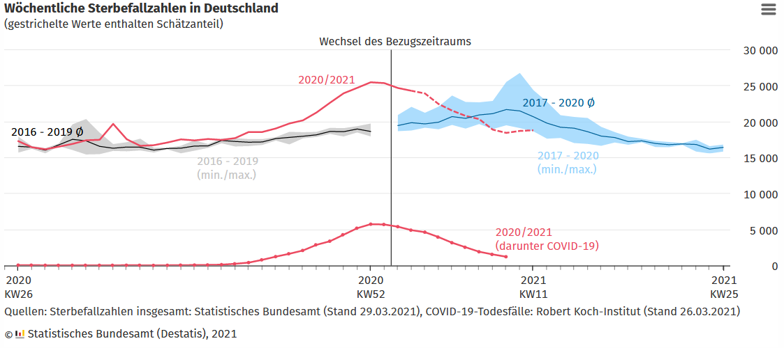
Sterbefallzahlen Deutschland

